Slide 1

INTERNET FINANCE
网络借贷概述
主讲人：于佳琦

Slide 2
网络借贷概述
01
02
03
网络借贷概念
我国网络借贷发展历程
网络借贷的
产业链

Slide 3

一、网络借贷概念
（一）网络借贷的概念
网络借贷指在网上实现借贷，借入者和借出者均可利用网络借贷平台实现借贷的“在线交易”。也就是说网络借贷的一切认证、记账、清算和交割等流程均通过网络完成，借贷双方足不出户即可实现借贷目的，而且一般额度都不高，无抵押，纯属信用借贷。
网络借贷包括个体网络借贷（即P2P网络借贷）和网络小额贷款。

Slide 4
一、网络借贷概念
（二）我国网络借贷发展历程
第1阶段是2007年至2011年的初始探索阶段。2007年拍拍贷成立标志着网络借贷正式进入中国。
第2阶段是2011年至2014年的高速扩张阶段。
第3阶段是2014年至今的政策频发、监管力度加大以及行业加速洗牌阶段。
第1阶段
第2阶段
第3阶段

Slide 5
一、网络借贷概念
（三）网络借贷的产业链
1. 网贷平台
网贷平台定位为信息中介平台，是网贷行业的核心，为投资者和融资者提供投融资渠道。网贷平台最早于2007年引入中国，截止2015年末累计上线成立的网贷平台已达3600多家，正常运营的平台2500家左右。
按股东背景划分
按行业领域细分
可以划分为国资系、上市公司系、风投系及民营系等。
可分为专注于汽车领域、房地产领域、票据领域、校园分期领域等。

Slide 6
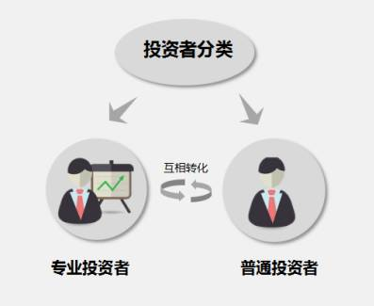
一、网络借贷概念
（三）网络借贷的产业链
2. 投资者
网贷平台的投资门槛相对较低，因此广大中小投资者都可参与网贷平台的投资。参与网贷投资的投资人多是具有一定收入水平而且具有投资需求的人群。
网贷行业不断爆出一些规模较大的平台出现跑路，涉及的投资人数量众多、投资金额巨大，一方面表明网贷行业依然鱼龙混杂，另一方面也表明投资人在进行网贷投资时风险识别能力依然欠缺，容易被虚假信息欺骗及高额收益吸引。

Slide 7
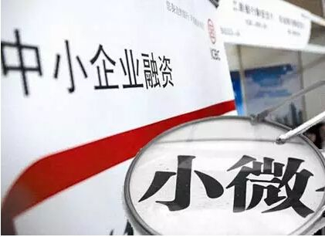
一、网络借贷概念
（三）网络借贷的产业链
3. 融资者
网贷行业的融资者通常是具有资金需求的中小微企业或个人。
网贷行业之所以得到国家的大力支持，最主要的原因在于网贷行业为我国众多中小微企业提供了一条行之有效的融资渠道，帮助中小微企业解决融资难的瓶颈。

Slide 8

一、网络借贷概念
（三）网络借贷的产业链
4. 监管机构
2014年银监会首次提出网贷行业监管的十条原则，明确了监管红线。
2015年7月18日，央行发布了《关于促进互联网金融健康发展指导意见》，该指导意见明确指出网贷归银监会监管。
现在为银保监会监管。

Slide 9
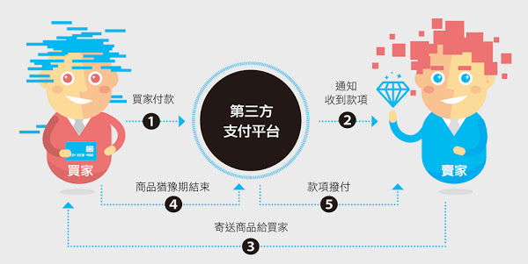
一、网络借贷概念
（三）网络借贷的产业链
5. 支付/存管/托管机构
支付、托管机构是网贷市场上主要的资金托管方及资金通道。
第三方支付平台的存在让他们更容易对网贷公司产生信赖。
托管机构的引入，实现了“信息”和“资金”的完全独立，从而保障了出借人的资金安全，有助于网贷平台回归“中介”的本质。

Slide 10

一、网络借贷概念
（三）网络借贷的产业链
6. 第三方担保机构
网贷平台与第三方担保机构合作是有多层次原因的：
  首先第三方担保机构可以为网贷平台增信，吸引投资者；
  其次第三方担保机构可以直接对网贷平台的借款项目进行审核、担保；
  而且第三方担保机构可以为网贷平台提供项目来源。
伴随外部环境的变迁，网贷平台这种风险转嫁的方式将不再适应发展的需要，平台项目全担保模式将逐渐消失。

Slide 11

一、网络借贷概念
（三）网络借贷的产业链
7. 小贷公司
小贷公司的作用一方面是替网贷平台对融资者进行审核，另一方面也会向网贷平台推荐合适的项目来源。
但由于双方均在小额信贷领域，存在业务竞争关系，双方合作仍存在不少问题。
网贷平台应不断增强线上风险审核能力，不断降低对于小额贷款公司的线下依赖，增强自身实力，并逐步回归线上本质。

Slide 12

一、网络借贷概念
（三）网络借贷的产业链
8. 征信机构
征信机构有权对借款方进行信用评级，网贷平台通过与征信机构合作可以掌握借款方的信用等级，通过信用等级给予相应的授信额度，进一步降低了借款的信用风险。

Slide 13

一、网络借贷概念
（三）网络借贷的产业链
9. 自律组织
2016年3月25日，中国互联网金融协会在上海正式挂牌成立，互联网金融迎来“国字头”自律组织。
地方性互联网金融协会也对推动网络借贷行业的健康发展起着积极作用。

Slide 14

一、网络借贷概念
（三）网络借贷的产业链
10. 其他机构——信息门户网站
信息服务类门户网站：主要是为投资者提供资讯、数据、分析类信息服务。
通过此类网站信息公布、数据分析与发布，既能为投资者提供支持，又能对投资者教育产生积极作用。

Slide 15
BUSINESS POWERPOINT
感谢观看 THANK YOU!

